Slide 1
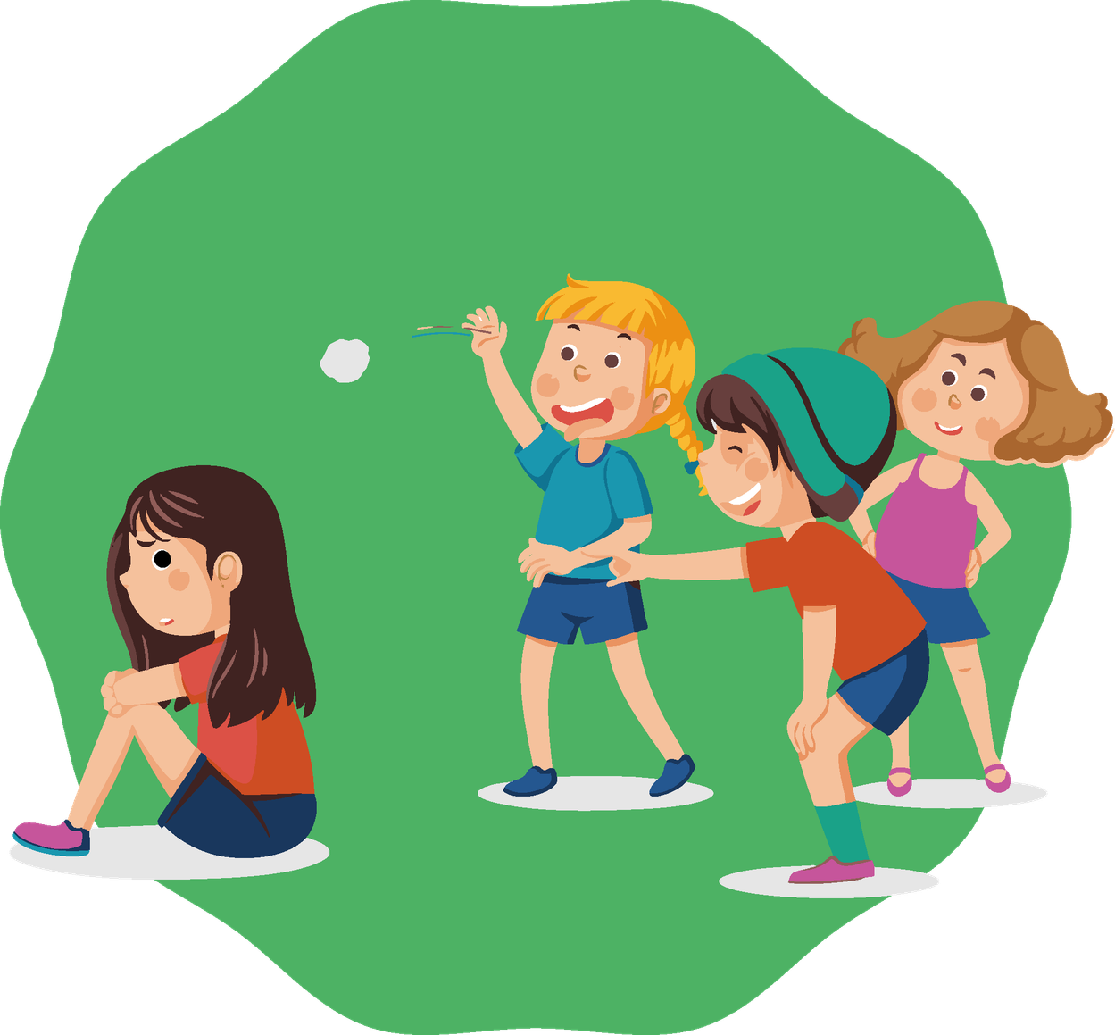

Mòdul 5:
Assetjament i Ciberassetjament
Educació Primària

Slide 2
Per què aquest mòdul?
​
En aquest taller aprendrem a reconèixer-ho, a parlar de com ens afecta i del que podem fer com a grup.
La idea és respectar-nos, donar-nos suport i fer servir les nostres paraules per construir.
A vegades a l'escola passen situacions que fan mal: burles, exclusions, baralles o insults.
L'assetjament i el ciberassetjament afecten tothom, no només la víctima.

Slide 3
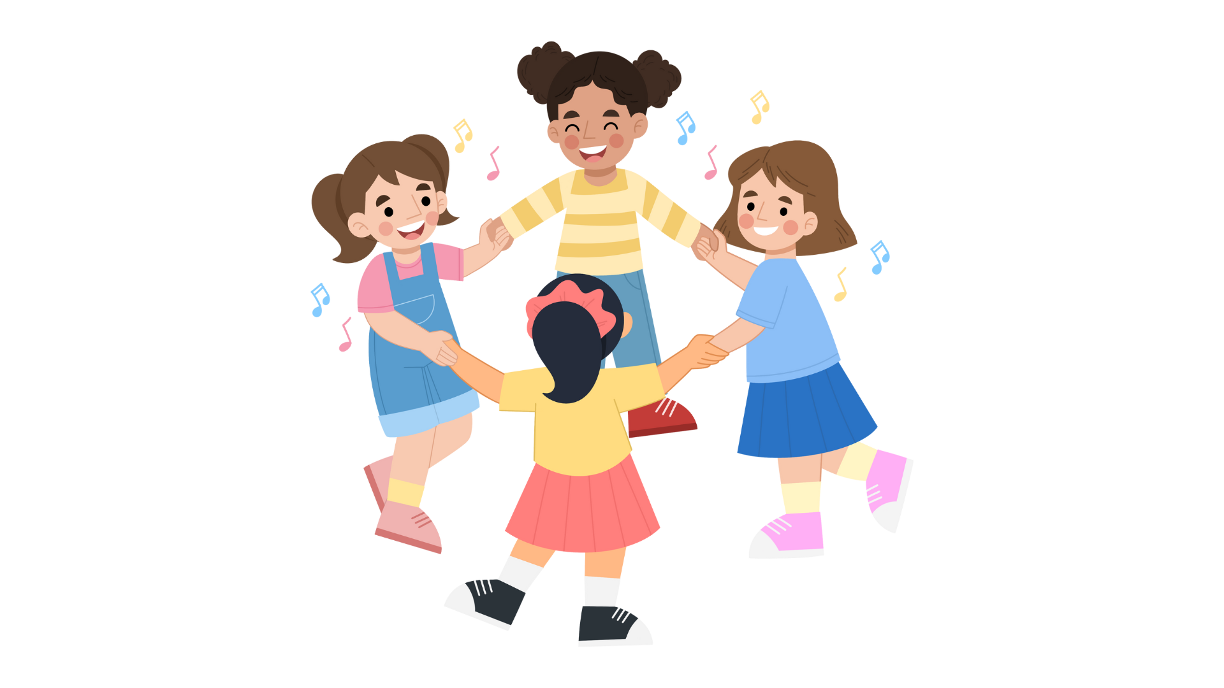
Objectius
01
Entendre què és l'assetjament i distingir-lo d'un conflicte puntual
02
Identificar els rols en una situació d'assetjament
03
Reconèixer les emocions i les conseqüències per a totes les persones implicades
04
Aprendre què és el ciberassetjament i com actuar-hi en contra
05
Crear estratègies de prevenció i un pacte de classe
06
Promoure el respecte, la confiança i els missatges positius

Slide 4
Dia 1. Assetjament en general
Activitat 1.1
Introducció i Presentació

Slide 5
Materials:
  Aula amb cadires disposades en cercle.
  Pissarra/pissarra de paper (opcional).
Avui treballarem sobre com volem tractar-nos a la classe i el que significa l'assetjament escolar.
Què farem:
Parlem sobre el que significa l'assetjament i reflexionem junts/es.

Slide 6
Què és l'assetjament escolar?"
L'assetjament és quan algú pateix un comportament negatiu repetit, que es manté en el temps i on hi ha un desequilibri de poder entre la víctima i l'agressor/a.
Repetició
Pot ser físic, verbal, social o digital.
Repetició
Repetició
L'assetjament pot fer-te emmalaltir?"
Repetició
Recorda:
no hi ha respostes correctes ni incorrectes, el que importa és compartir i reflexionar.

Slide 7
Activitat 1.2
Ronda d'Introducció
Qualitats Positives

Slide 8

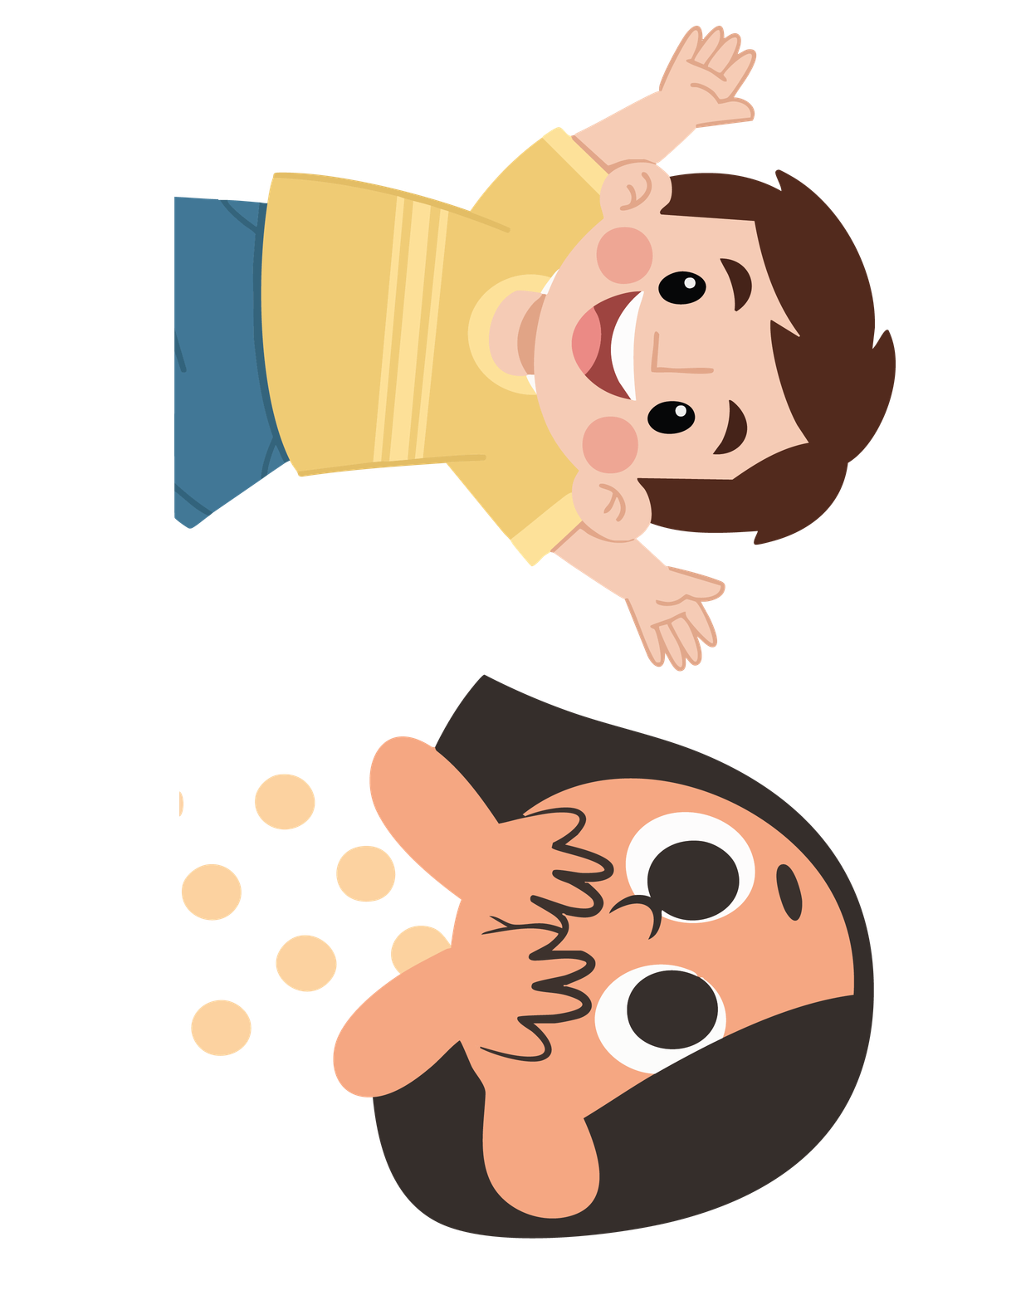
Materials:
  Espai per mantenir el cercle de cadires
"Sóc un bon amic / una bona amiga"
Què farem:
Direm el nostre nom i una qualitat positiva. El grup la reconeixerà amb un gest.
"Em dic Alan"
Recorda:
tots/es tenim qualitats valuoses que ens fan únics/es.

Slide 9
Activitat 1.3
Joc de Moviment
"Tots/es els/les que…"

Slide 10
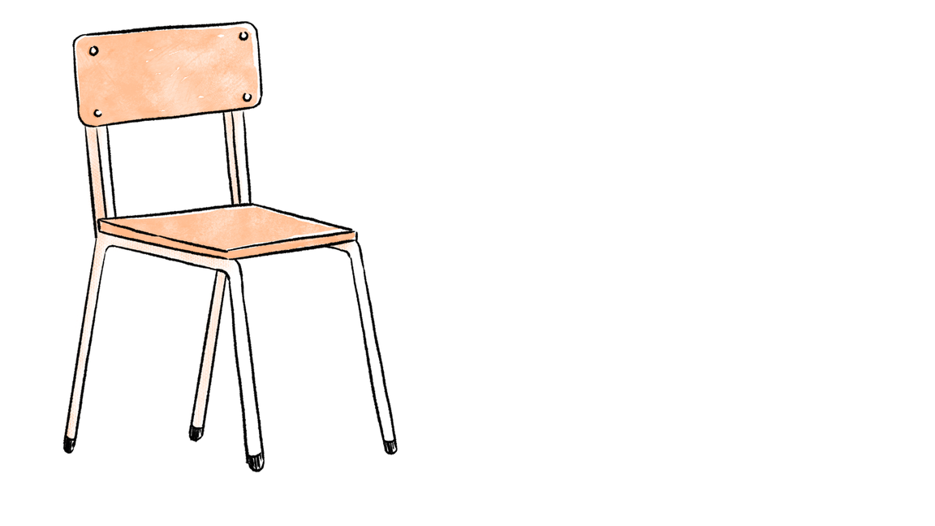
Materials:
  Cadires per a tots/es els participants (una menys que el nombre d'estudiants).
  Zona àmplia per moure les cadires i formar un cercle.
Què farem:
Un/a estudiant al centre dirà "Tots/es els/les que…" i els altres es mouran a una altra cadira.
Recorda:
aquest joc ens ajuda a descobrir el que tenim en comú.

Slide 11
Preguntes
Tots/es els/les que heu oblidat els deures alguna vegada.
Tots/es els/les que teniu un germà gran.
Tots/es els/les que preneu llet per esmorzar.
Tots/es els/les que avui porteu sabatilles esportives.
Tots/es els/les que us agrada l'esport
Tots/es els/les que teniu un/a professor/a preferit/da.

Slide 12
Activitat 1.4
Joc de Moviment
"Sí / No"

Slide 13
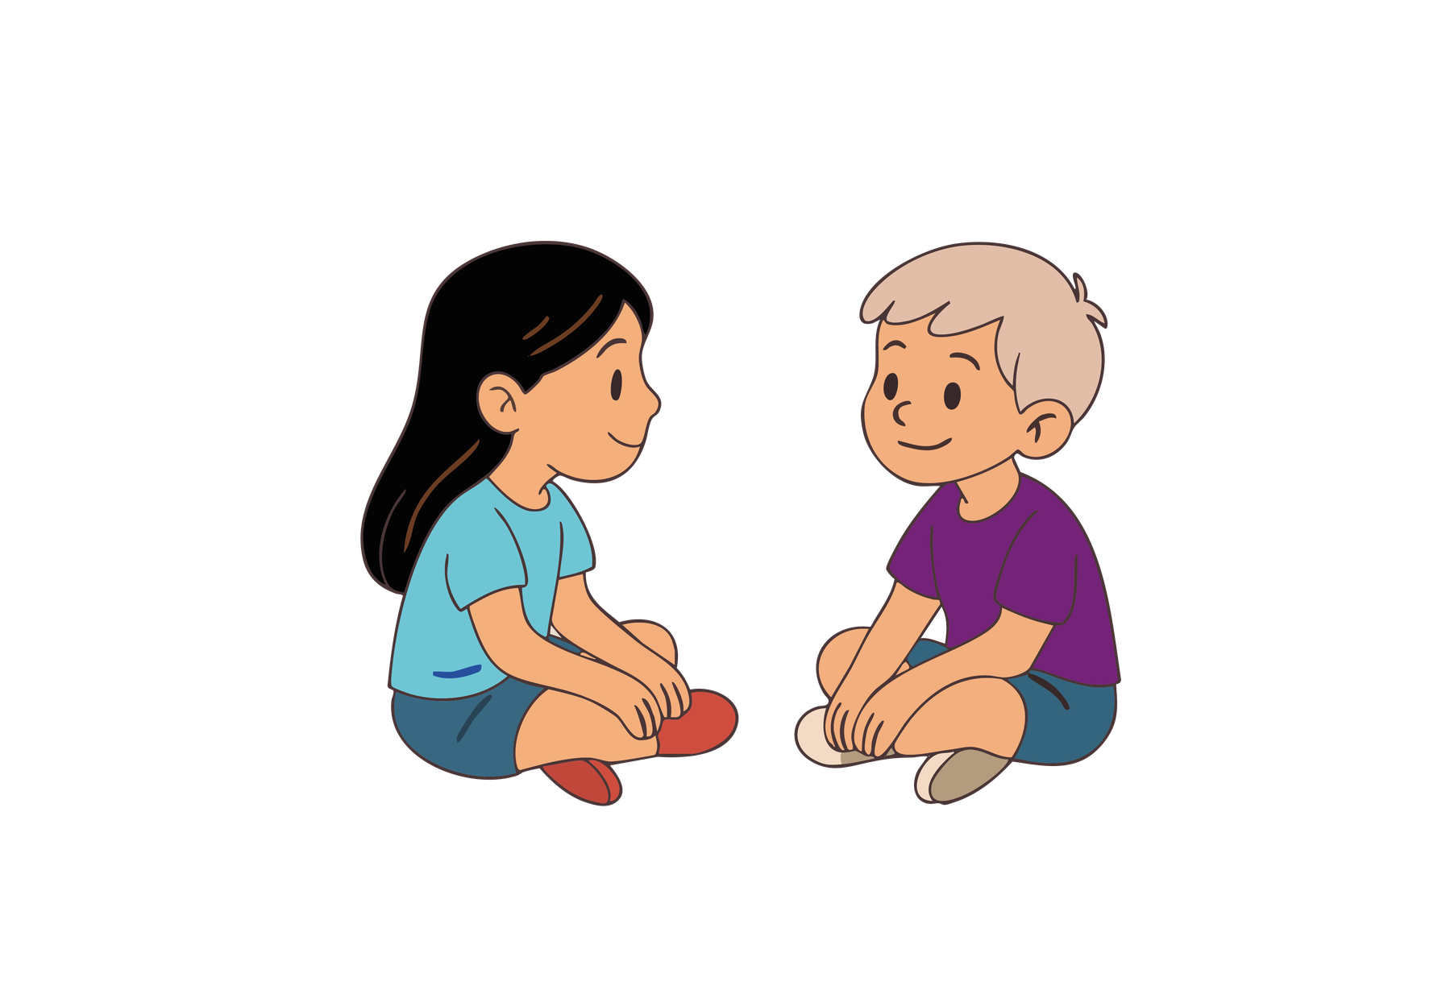
Materials:
  Cartell gran amb "SÍ".
  Cartell gran amb "NO".
  Zona àmplia a la classe per moure's.
Què farem:
Escoltarem frases i ens mourem cap al cartell segons la nostra opinió.
Les nostres opinions poden diferir, però el que importa és reflexionar sobre quines actituds ens ajuden a cuidar-nos com a grup i a prevenir l'assetjament
Recorda:
és normal pensar de manera diferent; el que importa és respectar els altres.

Slide 14
SÍ
NO
Com podries protegir-te
sense posar-te en perill?
Si veig un/a altre/a nen/a ser ridiculitzat/ada, prefereixo allunyar-me.
Per què prefereixes allunyar-te?
Perquè t'hi podrien burlar a tu també?

Slide 15
SÍ
NO
Demanar ajuda funciona.
Tinc por de ser assetjat/ada jo també si ajudo un/a altre/a nen/a.
És una por habitual
Ajudar no significa exposar-se

Slide 16
SÍ
NO
Si ets un/a líder, tens dret a molestar els altres.
Quin és el veritable paper d'un/a líder?
Qui és el/la teu/teva líder?

Slide 17
SÍ
NO
Demanar ajuda: quan algú se sent malament i necessita suport.
Si algú és sempre burxat/ada i va a un adult/a a demanar ajuda, llavors és un/a xivato/a
Xivatar-se:
quan ningú no resulta perjudicat.
p. ex., algú copia els deures o mastega xiclet a classe

Slide 18
SÍ
NO
Parlaria amb els meus pares/mares o amb el/la meu/meva professor/a si em sentís incòmode/a o maltractat/ada a classe
A qui podries acudir si no vols parlar amb els teus pares/mares?
p. ex., professors/res, sistema de suport escolar

Slide 19
SÍ
NO
He vist algú a la meva classe ser constantment burxat/ada o exclòs/a.

Slide 20
Activitat 1.5
Què és l'Assetjament?

Slide 21
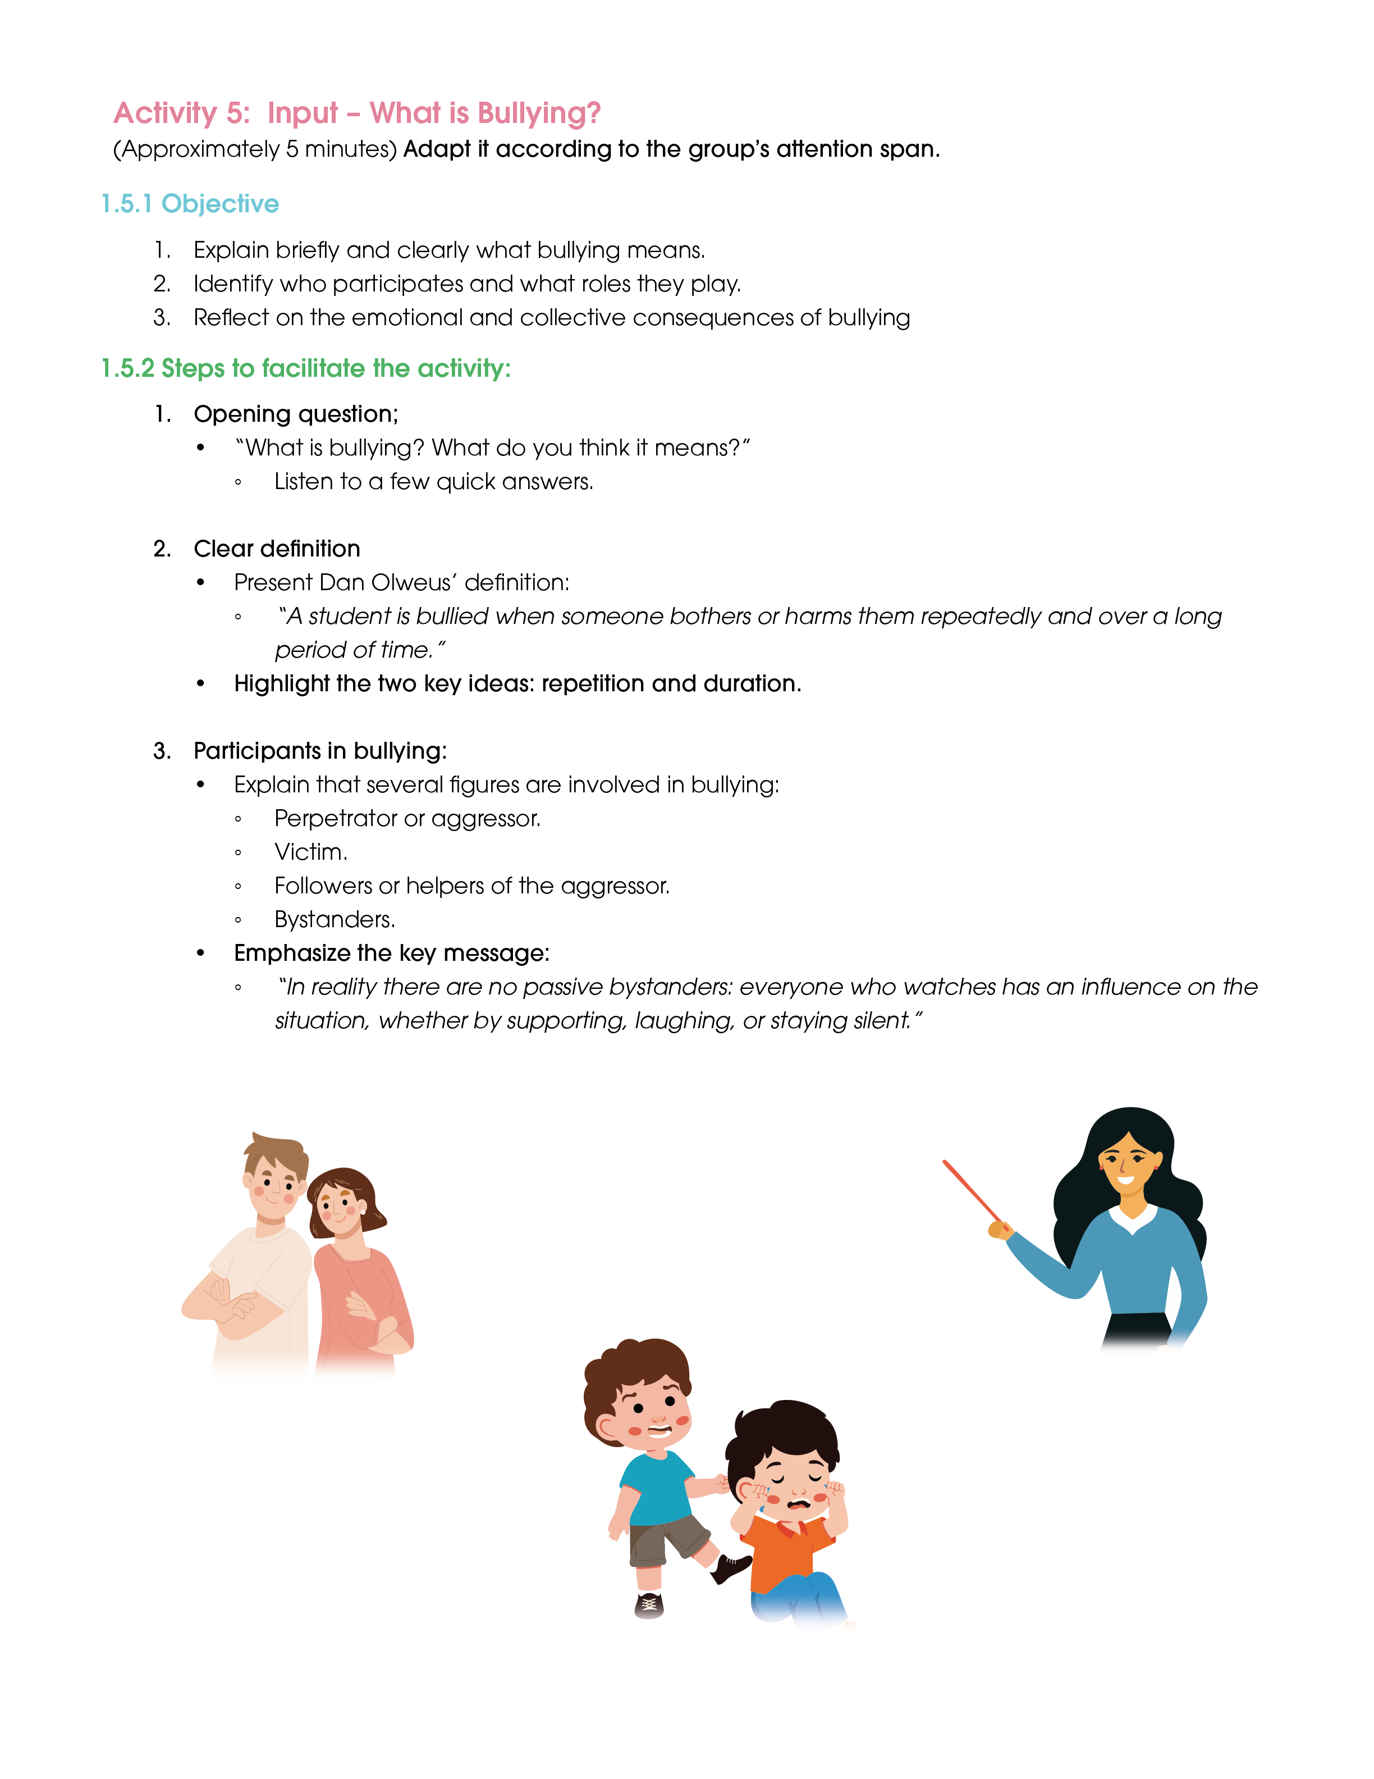
Què farem:
Definirem el que significa l'assetjament i veurem els rols: víctima, agressor/a, observadors/es, defensors/es i classe.
Materials:
  Pissarra o pissarra de paper.
  Retoladors o guix.
Recorda: en l'assetjament no hi ha espectadors/es passius/ves; tothom influeix en el que passa.

Slide 22
Què és l'assetjament?"
L'assetjament és quan algú pateix un comportament negatiu repetit, que es manté en el temps i on hi ha un desequilibri de poder entre la víctima i l'agressor/a.
Repetició
Pot ser
físic, verbal, social o digital.
Repetició
Un/a estudiant és assetjat/ada quan algú li molesta o li fa mal de manera repetida i durant un llarg període de temps
Repetició
Repetició

Slide 23
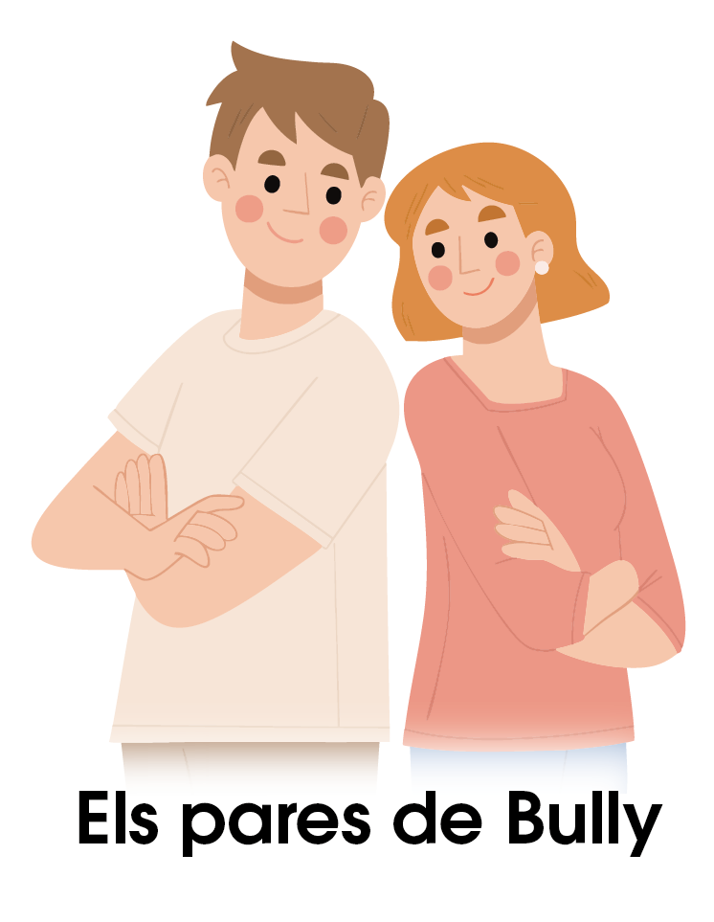


Slide 24
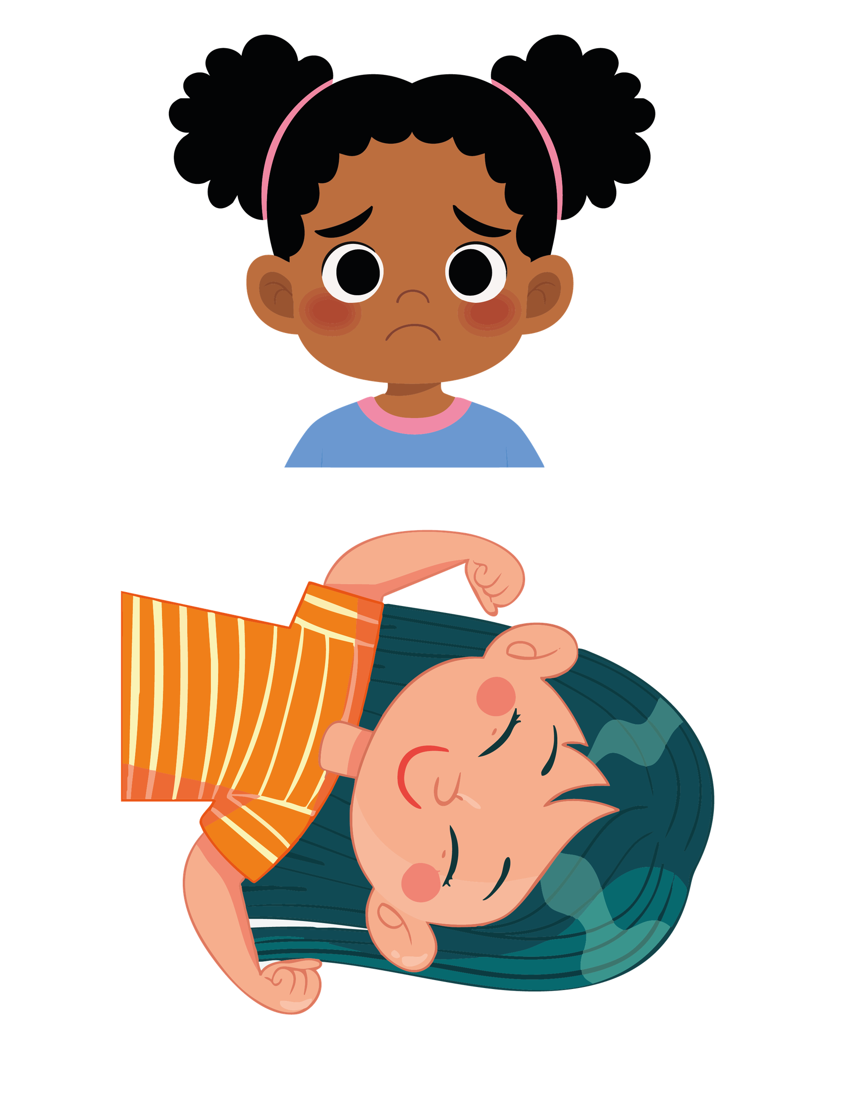
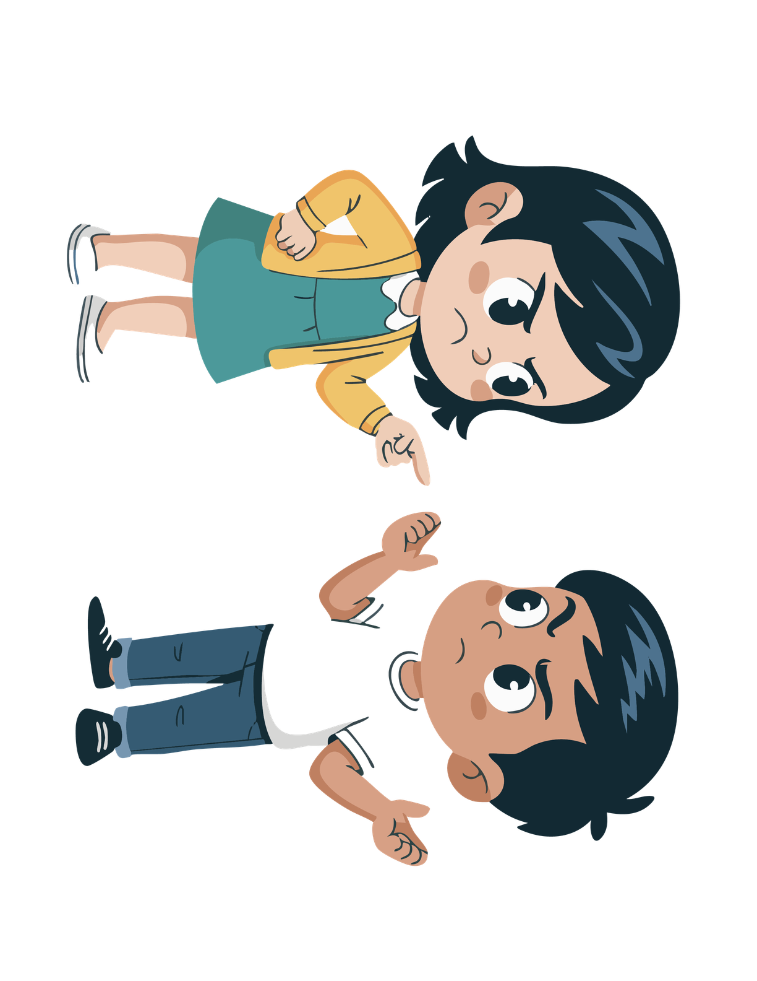
Agressora
Víctima

Slide 25
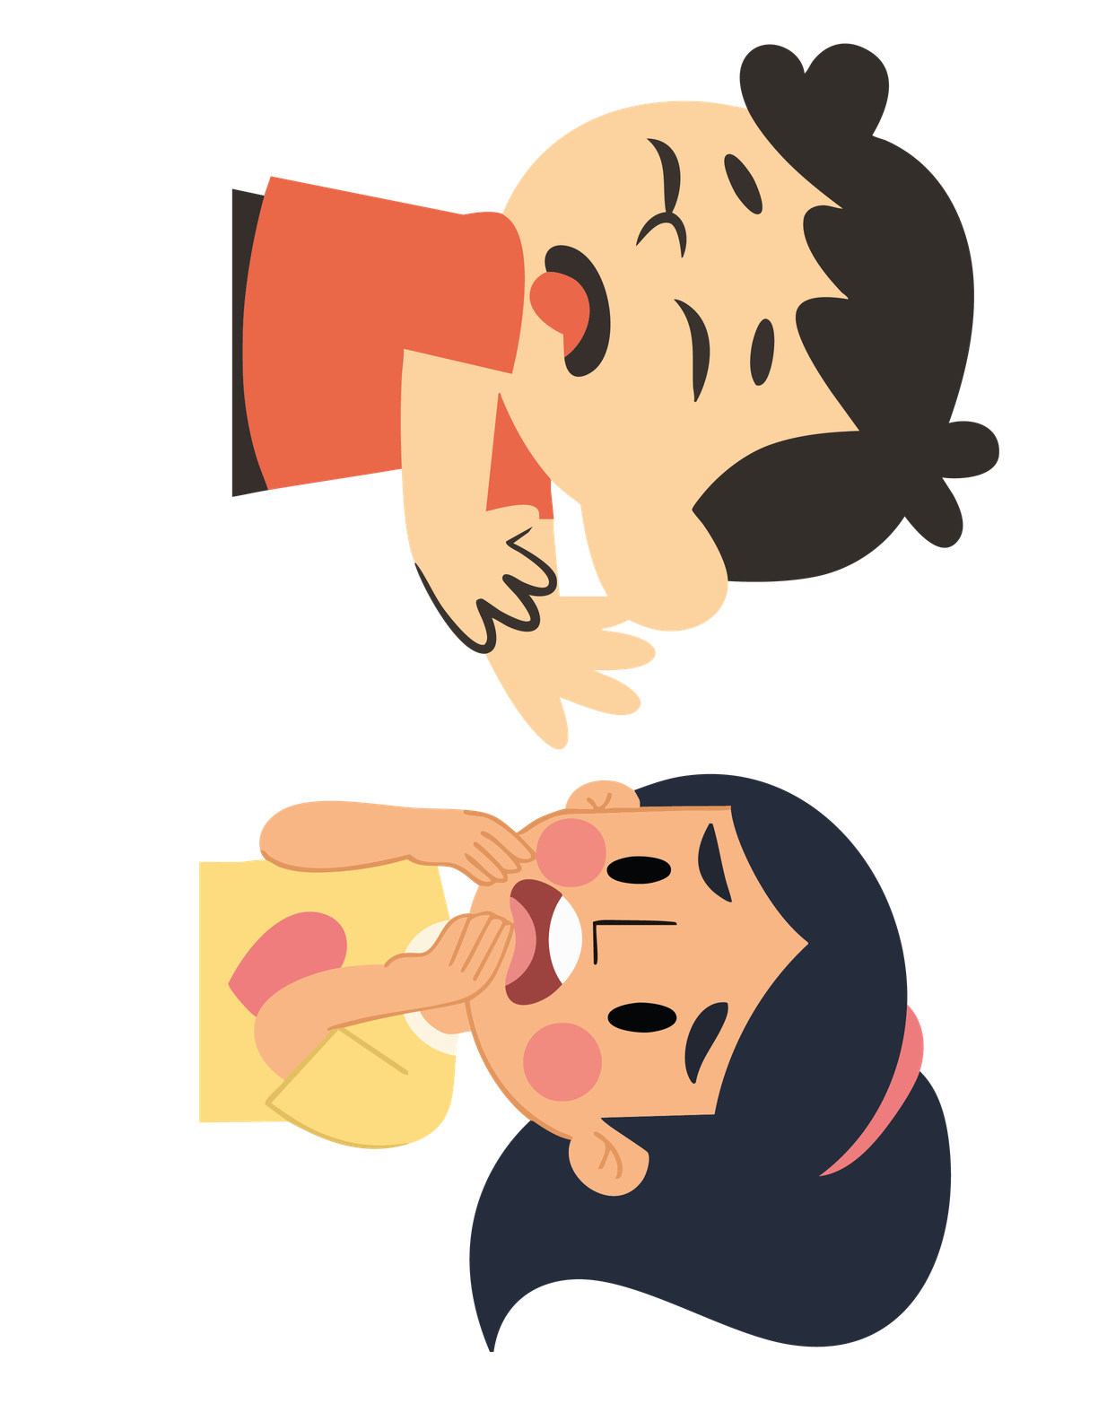
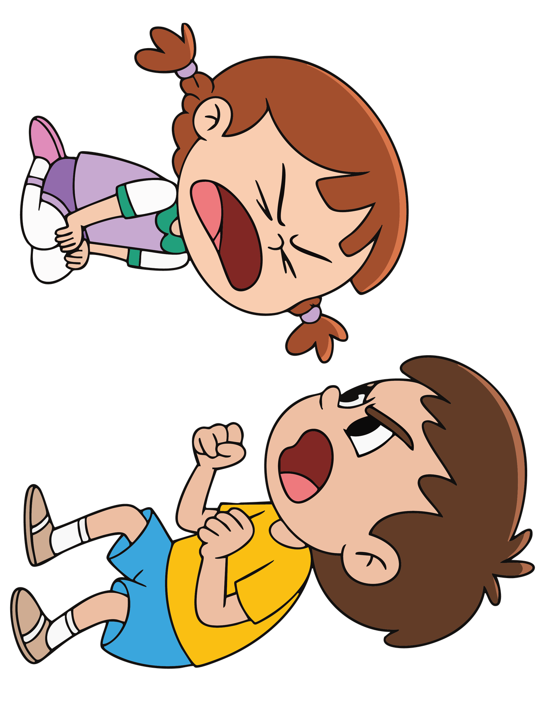
Seguidor
Espectadora

Slide 26
En realitat, no hi ha espectadors/es passius/ves:
tothom que observa influeix en la situació, ja sigui donant suport, rient o quedant-se en silenci.
Quin efecte té un cas d'assetjament en la classe?
Per què algú assetja?
  Genera estrès
  Avorriment.
  Empitjora el clima de classe i en realitat
  Intent d'humiliar per sentir-se més fort/a.
  Afecta tothom, no només la víctima.
  Problemes propis que descarrega en els altres.
  Sensació falsa d'alleujament momentàni.

Slide 27
Com se sent la víctima?
Com se sent realment l'agressor/a?
I els/les altres que ho observen?
Ara que sabem què és l'assetjament i com se senten les persones implicades,
escoltem-ho en una història

Slide 28
Activitat 1.6
No vull anar d'excursió

Slide 29
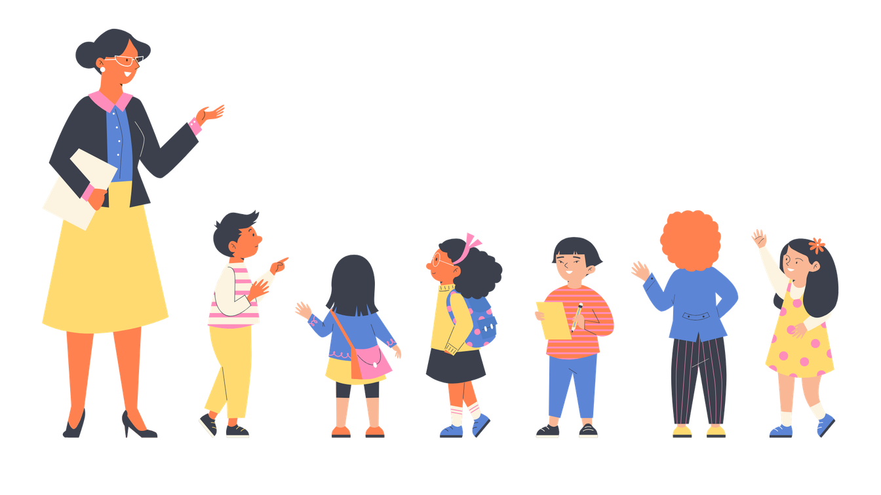
Materials:
  còpies de la història
  Fulls i bolígrafs
Què farem:
Llegirem la història de la Kim, el Malik i el Samu, identificarem els rols i pensarem com actuar.
Recorda: tots/es tenim un rol per aturar l'assetjament.

Slide 30
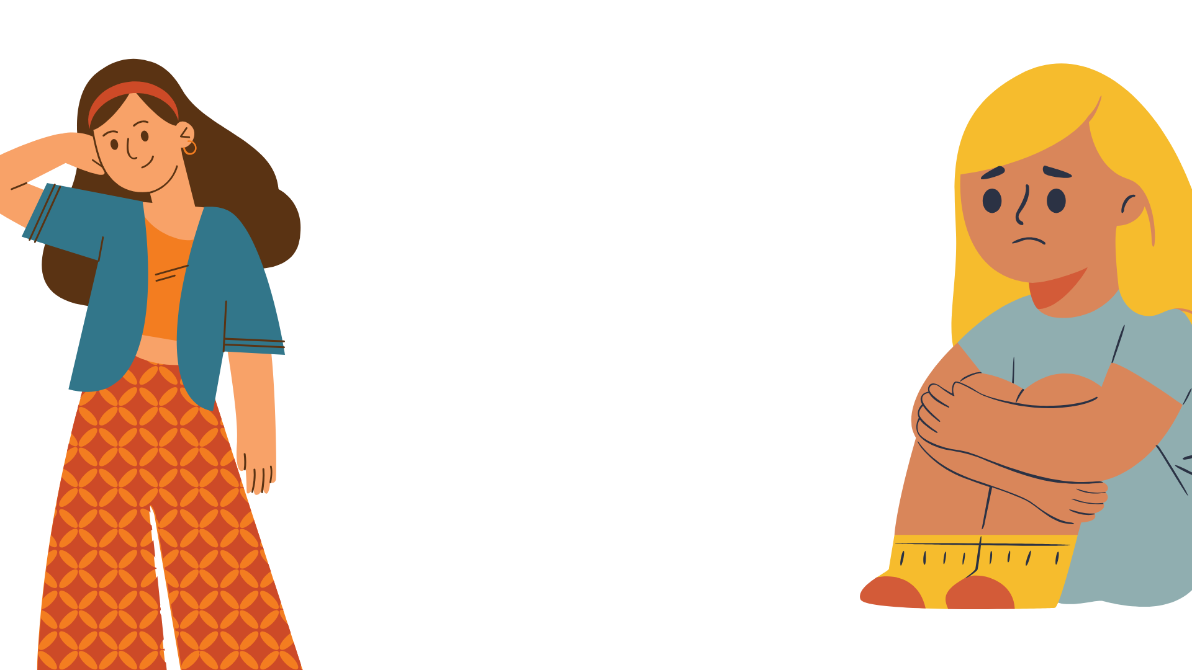
– «Per fi ja ets aquí!», crida l'oncle Amina de la Kim, contenta.
La Kim passa el cap de setmana amb la seva oncle preferida, l'Amina, i normalment sempre està molt contenta de veure-la. Però aquesta vegada, no abraça l'oncle Amina amb el seu entusiasme habitual. La Kim té un aire molt trist mentre s'acosta a ella.
– «Bé, què et passa?», pregunta la tieta Amina.
– «Oh, res», diu en Kim, però la seva tieta preferida sap que alguna cosa no va del tot bé.

Slide 31
– «De totes maneres, ningú no em pot ajudar. És que tinc problemes a l'escola. Abans m'avenia bé amb tothom. Jugava sobretot amb en Samu i en Malik, però les últimes setmanes ja no són els meus amics. En Malik sempre em fa empentes i em diu 'Kim pudent'. Fins i tot ja no m'agrada anar a l'escola.»
La tieta Amina se sent molt pena per la Kim.
– «Això és tan cruel! Has provat de parlar amb en Samu sobre la manera com et tracta en Malik?»
– «No», diu la Kim, amb un to encara més trist. «No serveix de res. En Samu està del costat d'en Malik. Potser està content perquè ara té en Malik tot per a ell sol...»
Llavors la Kim comença a plorar. La tieta Amina l'abraça i el consola.
Kim plora: "A més, tots els altres de la classe ja tenen amics. Intentaré fer-me tan invisible com sigui possible i esperar que en Malik s'oblidi de mi i deixi de fer-se burla de mi. Però saps quina és la pitjor part? La setmana que ve anem d'excursió escolar. Ho tenia molt il·lusionat, però ara no vull anar-hi. Potser tindré sort i em posaré malalt."

Slide 32
-No pot ser que el Malik i el Samu siguin la raó per la qual no vols anar d'excursió," respon la tieta Amina.
-Una excursió com aquesta és fantàstica! Haurem d'explicar-ho als teus pares i al/la teu/teva professor/a. Si vols, puc anar amb tu a l'escola. Si sempre es burlen d'algú i l'exclouen, això és assetjament. No és culpa teva. I no t'ho hauries de permetre sota cap circumstància.

Slide 33
Què ha passat en aquesta història?
Quins personatges apareixen i que han fet?
La Kim, el Malik i el Samu són els únics implicats?
Imagina que aquesta història hagués passat a la teva classe… no tindria res a veure amb tu?

Slide 34
Com se sent la Kim?
Què busca el Malik amb les seves accions?
Què fa el Samu i per què segueix el Malik?
Què podria fer la resta de la classe per canviar la situació?

Slide 35
"En l'assetjament no hi ha només una víctima i un/a agressor/a. També hi ha seguidors/es, observadors/es i tota la classe. Tothom té un rol, i tothom pot fer alguna cosa per canviar la situació."

Slide 36
Activitat 1.7
Siluetes Corporals
Emocions i Conseqüències de l'Assetjament

Slide 37

Materials:
  Rotlles de paper gran o cartolina.
  Retoladors de colors.
  Cinta adhesiva per enganxar les siluetes a la paret.
Què farem:
Dibuixarem una silueta i anotarem les emocions i les conseqüències associades al paper de cada persona.
Recorda: posar-se en la pell d'algú altre ens ajuda a entendre com se sent.

Slide 38
Què has descobert en posar-te en la pell d'aquest rol?
Quines emocions es repeteixen en tots els personatges?
Què pots fer?"
Quines conseqüències poden passar si no actuem contra l'assetjament?

Slide 39
Activitat 1.8
Carta als Pares/Mares
Compartir el que hem après

Slide 40

Materials:
  Fulls de paper o plantilles de carta.
  Llapis o bolígrafs.
  (Opcional) Sobres per emportar la carta a casa.
Què farem:
Escriureu una carta a la vostra família explicant el que heu après avui
Recorda: compartir a casa el que hem après ens ajuda a cuidar-nos fora de l'escola també.

Slide 41
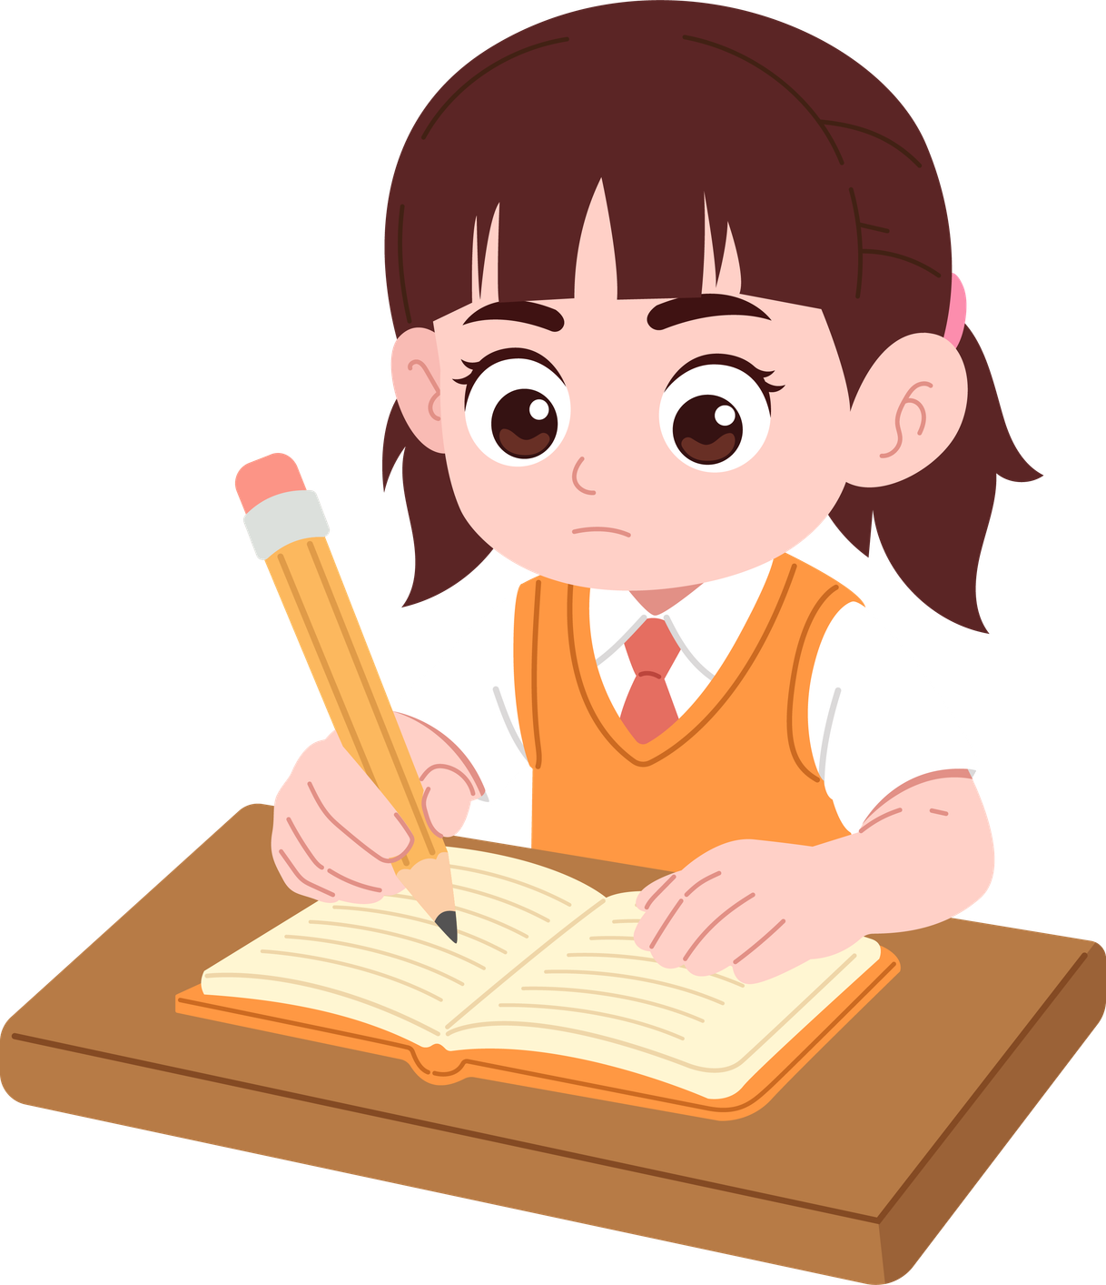
Benvolguts pares:
Avui a classe hem après què és l'assetjament escolar: quan una persona assetja o exclou una altra de manera repetida, i hi ha un desequilibri de poder entre elles.
Hem llegit un conte i hem parlat de com se sent la víctima, i també de com se senten les altres persones.
Crec que és important parlar d'això a casa perquè, junts, puguem ajudar a assegurar que ningú no es senti malament a l'escola.
Amb amor, (nom)

Slide 42
Dia 2. Ciberassetjament i sistema de suport
Activitat 2.1
Cercle de Revisió
Recordant el Dia Anterior

Slide 43
Materials:
  Cadires disposades en cercle.
  Pissarra o pissarra de paper (opcional) per anotar paraules clau.
Què farem:
Recordarem junts/es el que vam aprendre ahir.
Recorda: repassar ens ajuda a continuar aprenent.

Slide 44
Què és l'assetjament?
Quins rols existeixen en una situació d'assetjament?
Recordem junts/es el que vam fer ahir. Què recordeu de les històries, els jocs o les reflexions?
Com se sentia la Kim en la història de l'excursió?
Què vam aprendre sobre el rol de la classe?

Slide 45
Activitat 2.2
Cercle de Revisió
Recordant el Dia Anterior

Slide 46
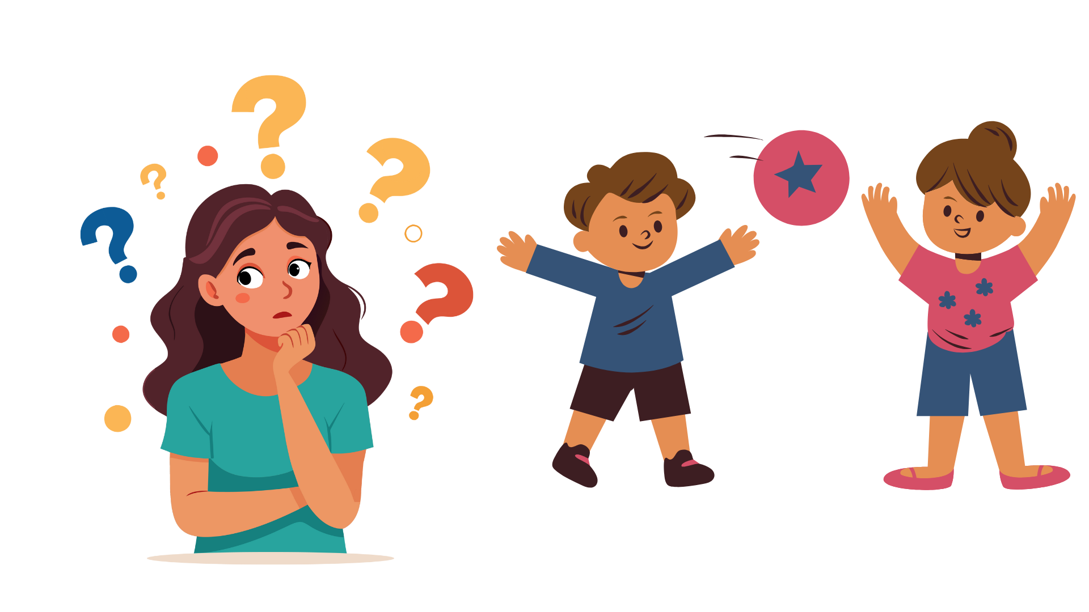
Materials:
  Espai lliure al cercle per jugar.
  No cal cap material físic (la pilota és simbòlica/imaginària).
Què farem:
Llançarem una pilota imaginària dient el nom d'un/a company/a.
Recorda: col·laborar i prestar atenció fa que tot funcioni millor.

Slide 47
Aquest joc ens recorda que quan prestem atenció als altres i col·laborem, tot flueix millor. Com en la vida quotidiana i a l'aula.

Slide 48
Activitat 2.3
Discussió sobre qüestionaris familiars

Slide 49
Materials:
  Resultats o exemples de respostes dels qüestionaris completats prèviament per les famílies (si estan disponibles).
  Pissarra o pissarra de paper per anotar les idees clau
Què farem:
Compararem el que pensen les famílies amb el que pensem nosaltres.

Slide 50
Per prevenir i aturar l'assetjament, és important que tant les famílies com l'alumnat en parlin i comparteixin com ho veuen.
Recorda: compartir punts de vista ajuda a millorar la comunicació.

Slide 51
Activitat 2.4
Què és el Ciberassetjament?

Slide 52


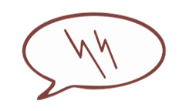

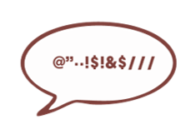
Materials:
  Pissarra o pissarra de paper per anotar una conclusió.
Què farem:
Veurem què és el ciberassetjament i què fer quan passa.

Slide 53
Algú sap el que significa la paraula ciberassetjament?
El ciberassetjament és un tipus de
assetjament que passa a través del telèfon mòbil, internet, jocs en línia o xarxes socials.
Igual que l'assetjament tradicional, és
Repetit
Repetit
Repetit
Repetit
Això passa amb el temps, i hi ha un desequilibri de poder.

Slide 54
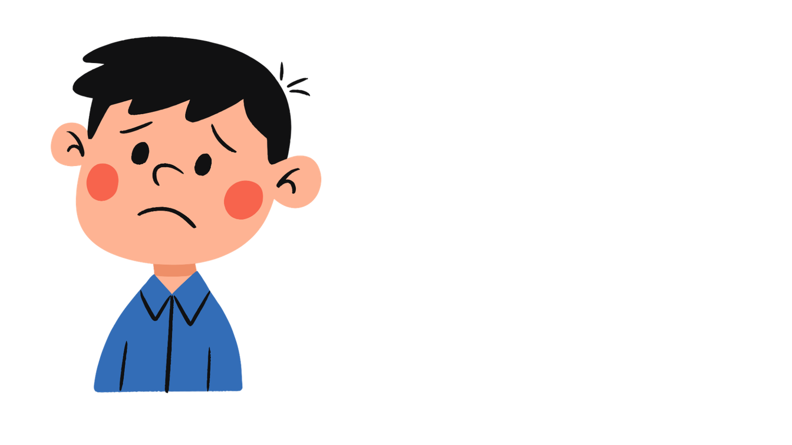
Importància legal:
El ciberassetjament no és una infracció trivial; pot tenir conseqüències greus.
També és un delicte.
Per això sempre és important parlar amb algú de confiança.
També és útil fer captures de pantalla o guardar arxius (missatges, fotos, vídeos) per usar-los en cas de denúncia.
Característiques clau:
  Pot passar en qualsevol moment
  Es difon ràpidament a moltes persones
  Pot ser anònim
  Deixa rastre (missatges, fotos, vídeos)
  Envaeix fins i tot a casa

Slide 55
L'aspecte més perillsós
Anonimat
Disponibilitat
Abast
Simplicitat
no sempre saps qui hi ha darrere.
molta gent ho veu molt ràpidament
pot passar a qualsevol hora del dia.
és fàcil causar dany amb un sol clic.
Per què creus que és important parlar del ciberassetjament?
El ciberassetjament és igual de perjudicial que l'assetjament presencial, i de vegades fins i tot més perillós.
Per això hem de reconèixer-lo, parlar-ne, guardar proves i demanar ajuda per aturar-lo.
Recorda: el ciberassetjament sempre s'ha de comunicar a un adult/a de confiança.

Slide 56
Activitat 2.5
Joc
"Missatges Comuns"

Slide 57
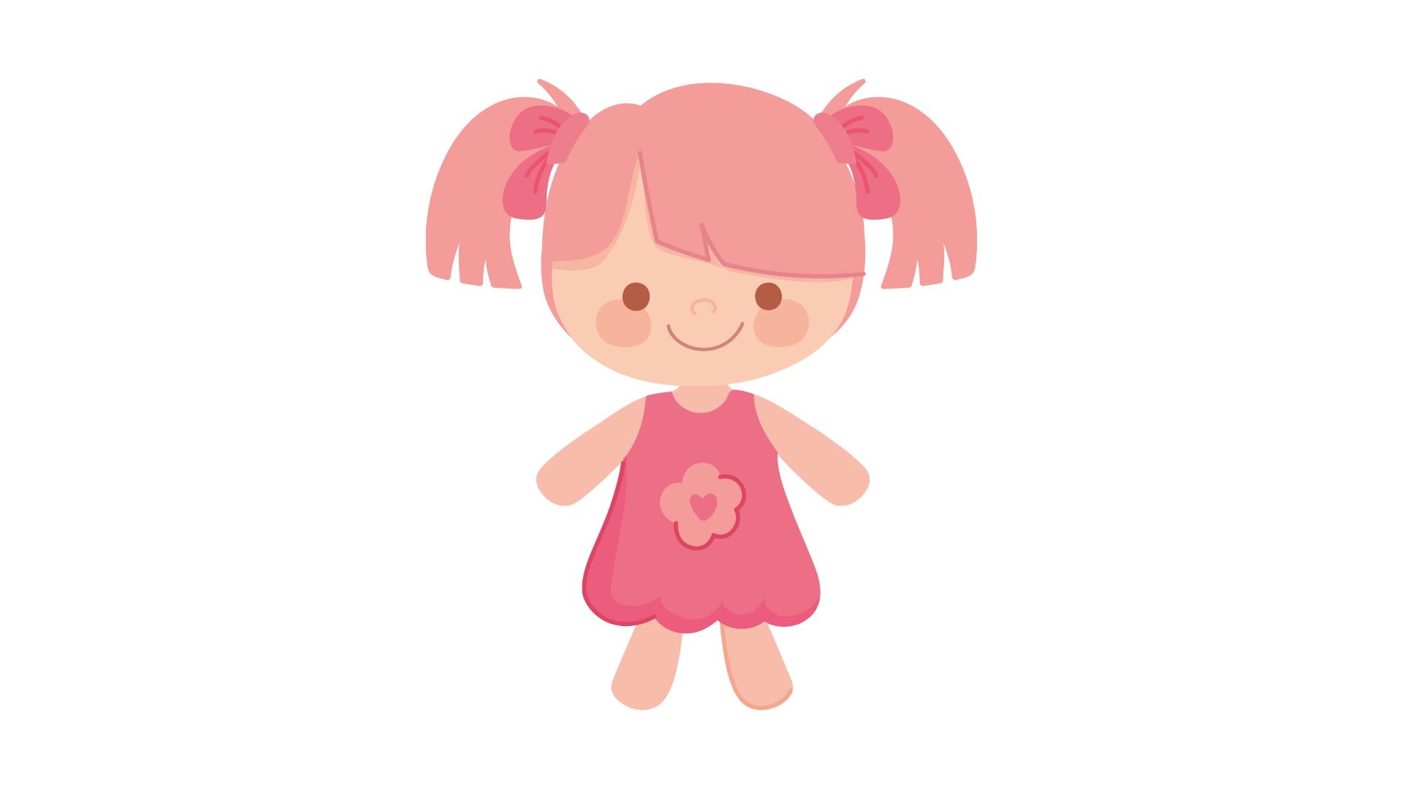
Materials:
  Un nino o joguet tou que representi la persona que rep els missatges.
  targetes de telèfon mòbil amb missatges (preferiblement plastificades).
  Alguns missatges seran negatius (p. ex. insults, burles, exclusió).
  Altres seran positius (p. ex. suport, ànims o reconeixement).
Què farem:
Llegírem missatges negatius i els canviarem per positius.

Slide 58
Imaginem que aquesta nina ha tingut un mal dia, està sola a la seva habitació i agafa el telèfon. De sobte, comença a rebre missatges… alguns desagradables i d'altres que potser ajuden.

Slide 59
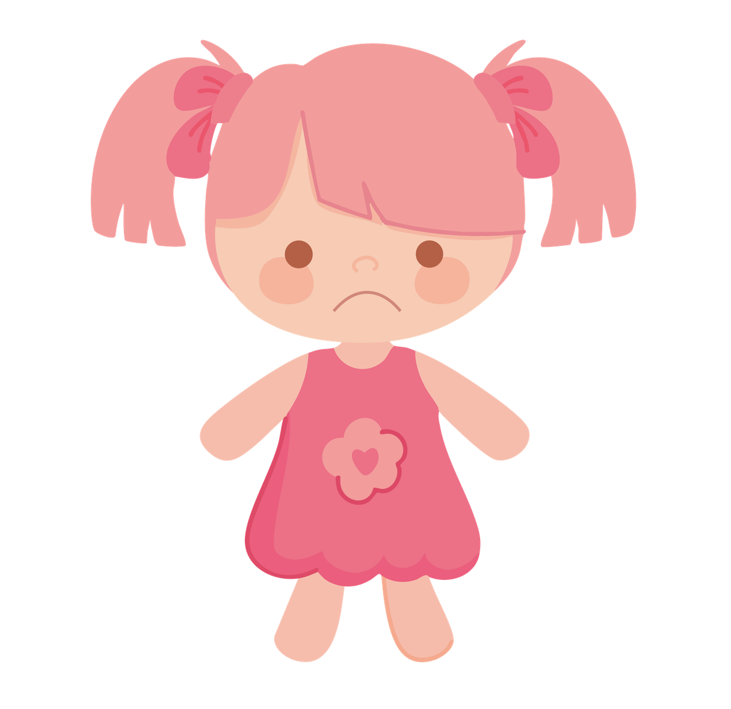



No vals per res!
Demà et la farem pagar!
Ets tan estúpid/a!
Tothom se'n riu de tu!
Espero que no vinguis d'excursió!
No et volem aquí!

Slide 60
No et passa res de dolent.
Ets suficient, tal com ets
Estic amb tu.
No deixis que ningú apagui la teva llum.
Tens una força increïble.
La teva veu importa.

Slide 61
Com creus que se sent ara la nina?
És diferent quan els missatges semblen anònims o quan venen d'algú conegut/da?
A internet, els missatges negatius no s'esborren fàcilment:
es guarden, es poden reenviar i arriben a molta gent.
Fins i tot si sembla un joc, tenen conseqüències reals.

Slide 62
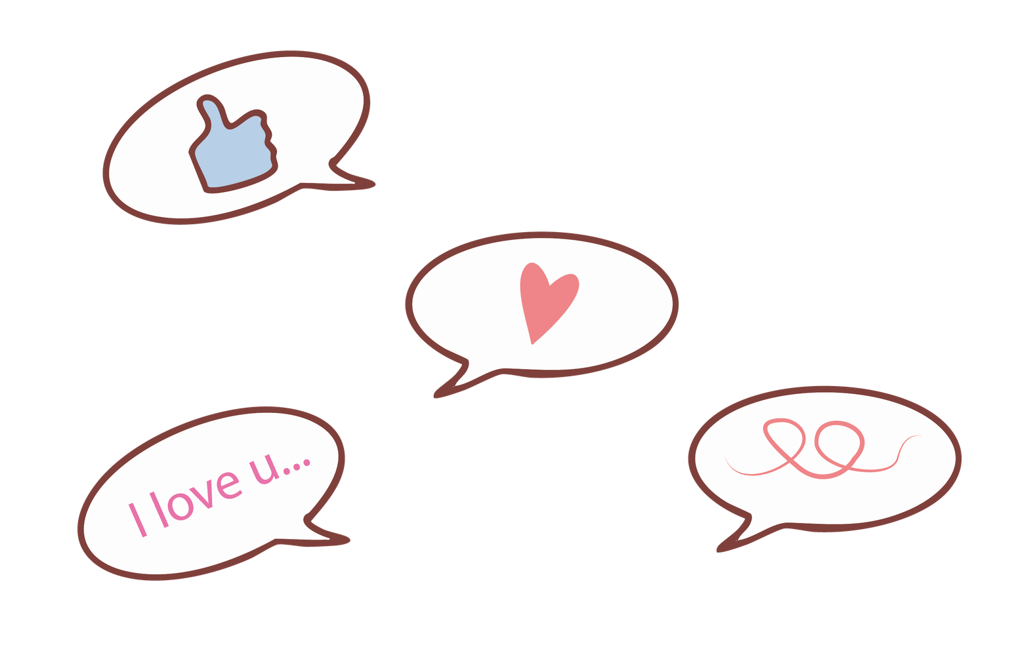
Què has notat en tu/vosaltres mateixos/es en dir missatges negatius?
I en dir-ne de positius?
Què aprenem d'això sobre com fem servir el telèfon o les xarxes socials?
Igual que en aquest joc, a internet els missatges es repeteixen i es difonen ràpidament. Poden fer mal o poden ajudar. Cada un/a de nosaltres decideix quin tipus de missatge vol compartir.
Recorda:
Les paraules tenen poder; poden fer mal o poden cuidar.

Slide 63
Activitat 2.6
Debat
Normes d'Or a Internet
(PARA – BLOCA – EXPLICA)

Slide 64
Materials:
  Pissarra o pissarra de paper per escriure les normes.
  Targetes o diapositives amb les tres paraules clau: PARA – BLOCA – EXPLICA.
  (Opcional) Exemples de captures de pantalla fictícies de xats o xarxes socials
Què farem:
Parlem sobre el que fer quan algú et molesta en línia.
Què podem fer si rebem missatges desagradables o veiem que algú altre els rep?"
Ja vam veure com els missatges poden causar dany a internet.

Slide 65
PARA
No et sumiis ni et riguis dels missatges ofensius.
Ignorar el comportament ofensiu és el primer pas per aturar-lo.
Allunya't o tanca el xat.
No contestis — el silenci és podersós.
No has de respondre paraules dolentes amb més paraules.

Slide 66
BLOCA
Bloca la persona que et molesta en línia.
Elimina-la o deixa de seguir-la a les xarxes socials.
No li donis més oportunitats de fer-te mal — bloca i segueix endavant.
Protegeix el teu espai i la teva pau.
Tu controles qui et pot contactar.

Slide 67
PARLA
No estàs sol/a; demanar ajuda és valent/a.
Compartir el que ha passat t'ajuda a estar segur/a.
Parla amb un adult/a de confiança — un/a professor/a, pare/mare o orientador/a escolar.
Explica-ho a algú, fins i tot si creus que és poc important — importa.
Parla perquè els altres et puguin ajudar a resoldre-ho.

Slide 68
Un grup comença a compartir acudits sobre tu.
Et envien missatges molestos, fins i tot si els demanes que parin.
Algú comparteix el teu número sense permís.
Algú et grava un vídeo sense permís i el penja a les xarxes.
Un grup comença a riure de tu quan entres a l'habitació.
Es burlen de la manera com t'estibes o parles.

Slide 69
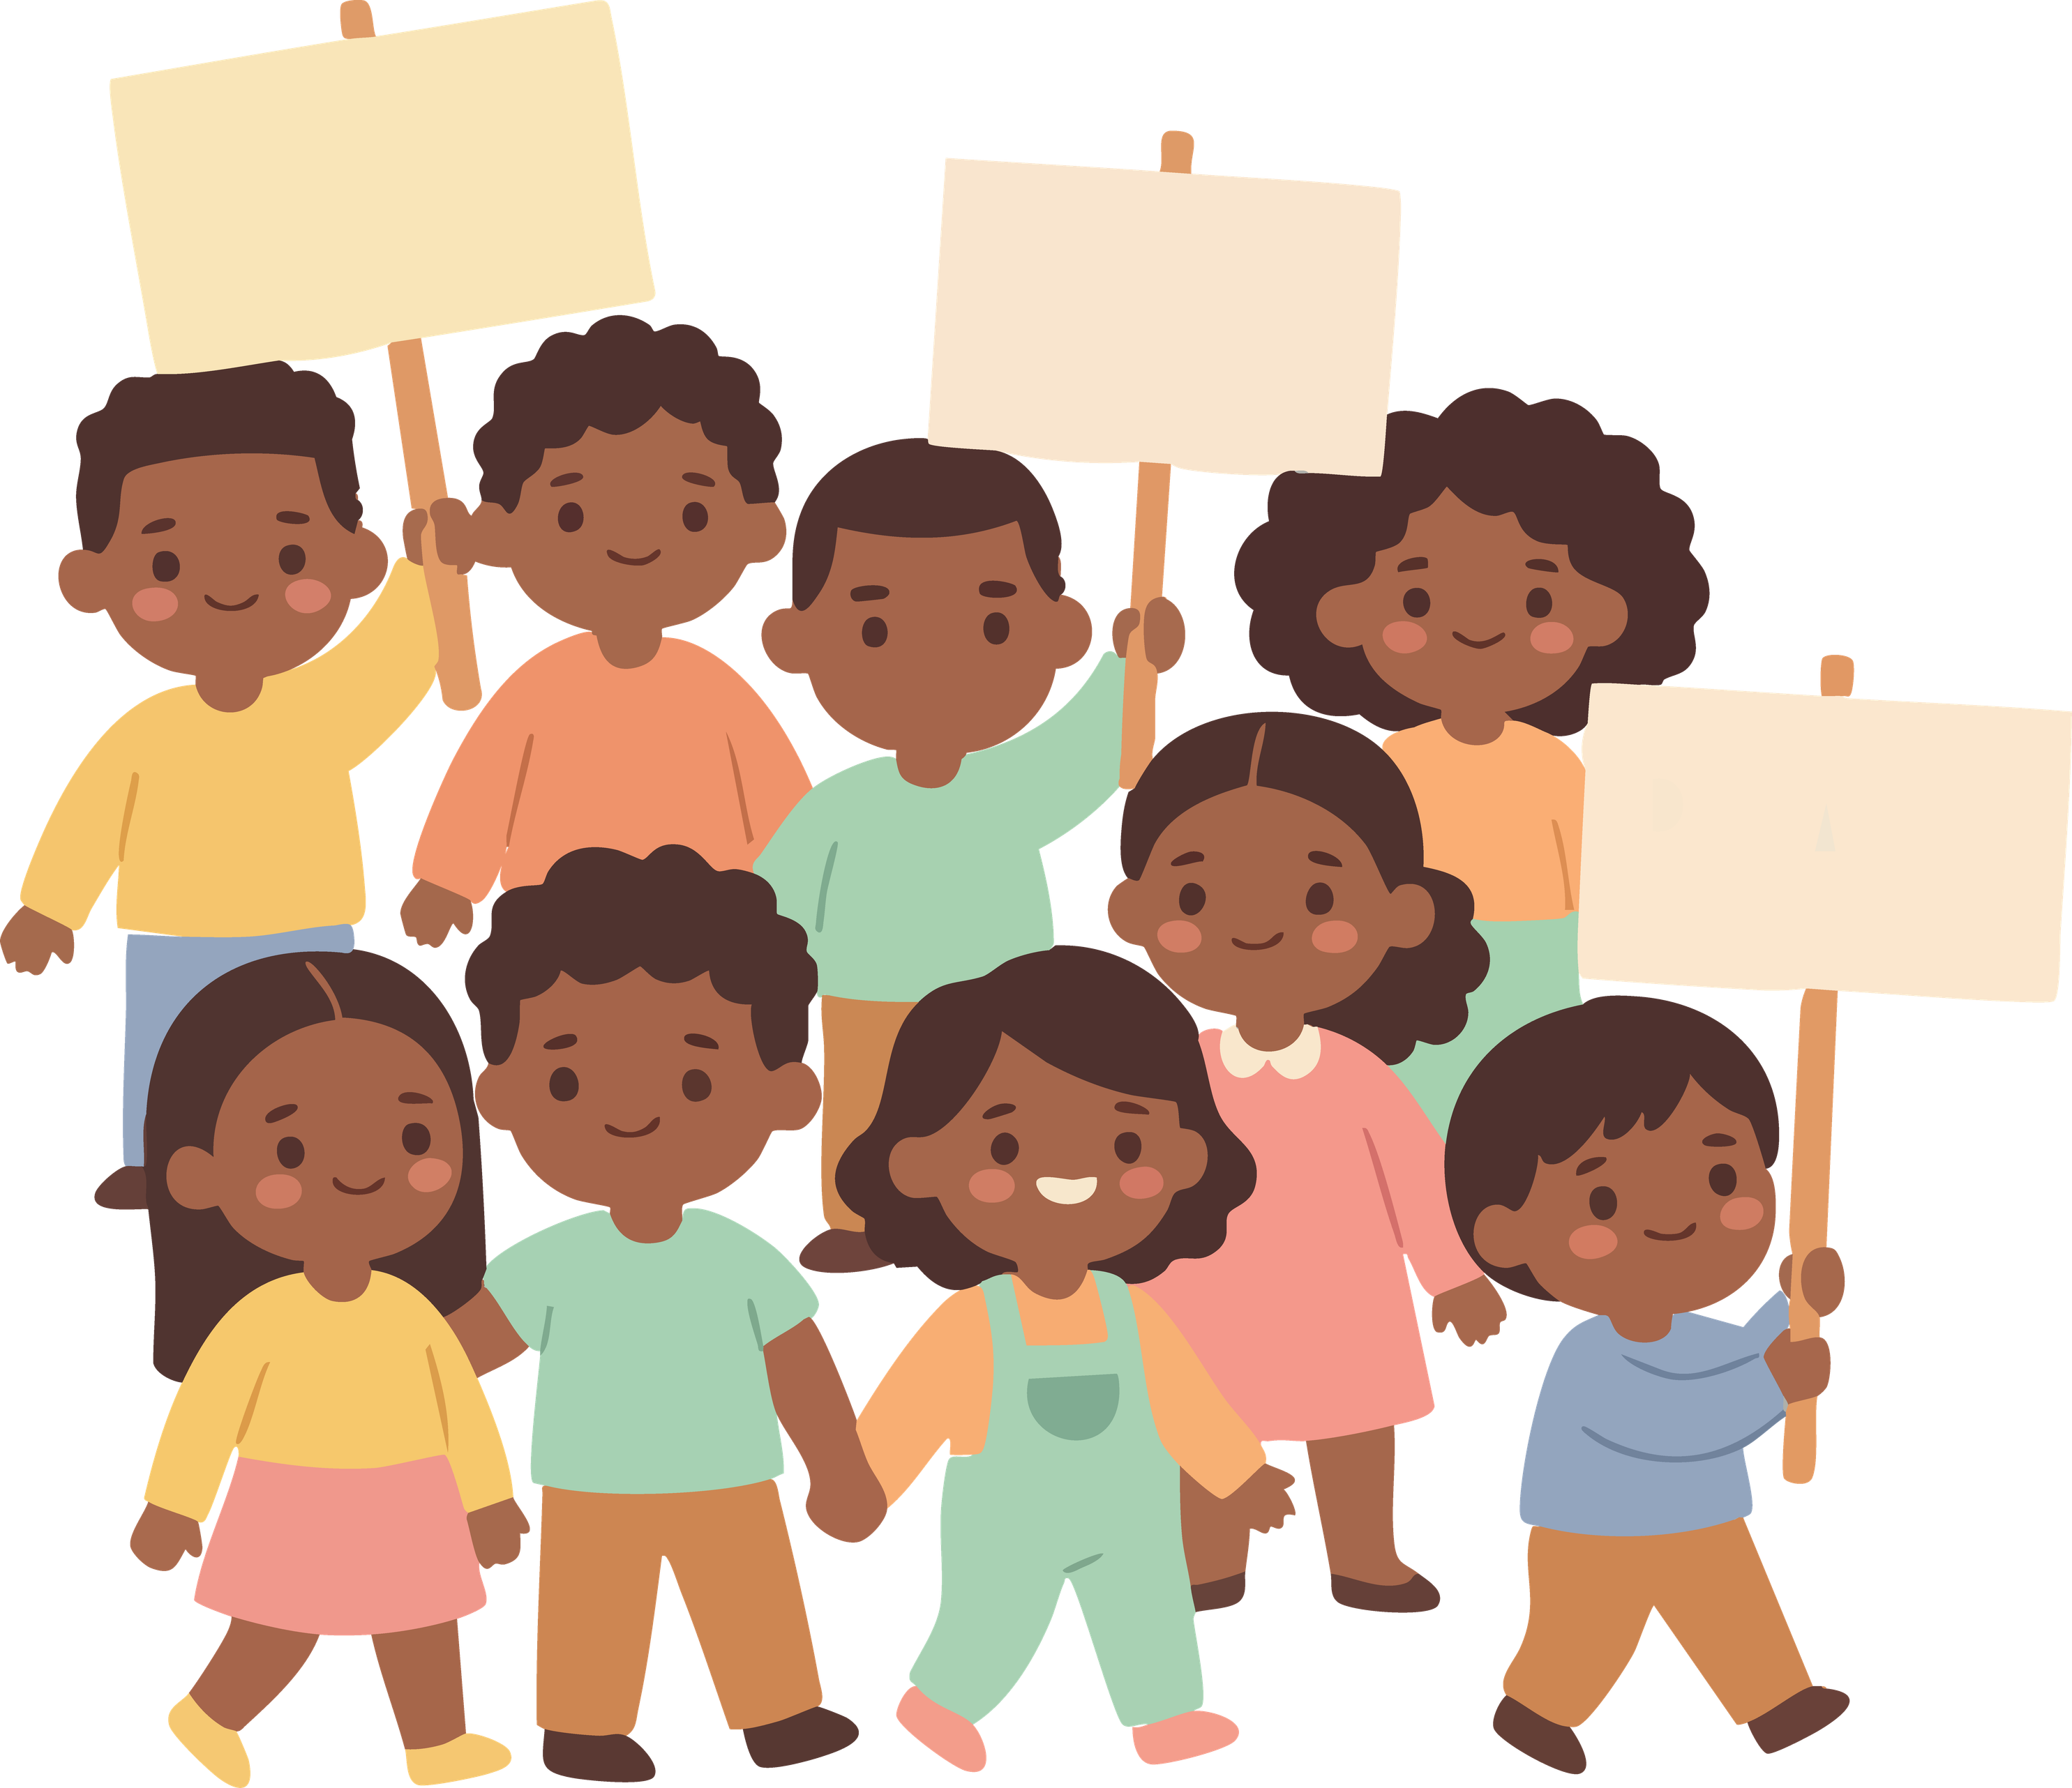
Cap de nosaltres no ha de suportar el ciberassetjament. Sempre hi ha alguna cosa que podem fer:
para, bloca i explica-ho. Com més ràpid actuem, menys dany pot causar.
PARA
BLOCA
PARLA
Recorda: demanar ajuda no és xivatar,
és protegir-se.

Slide 70
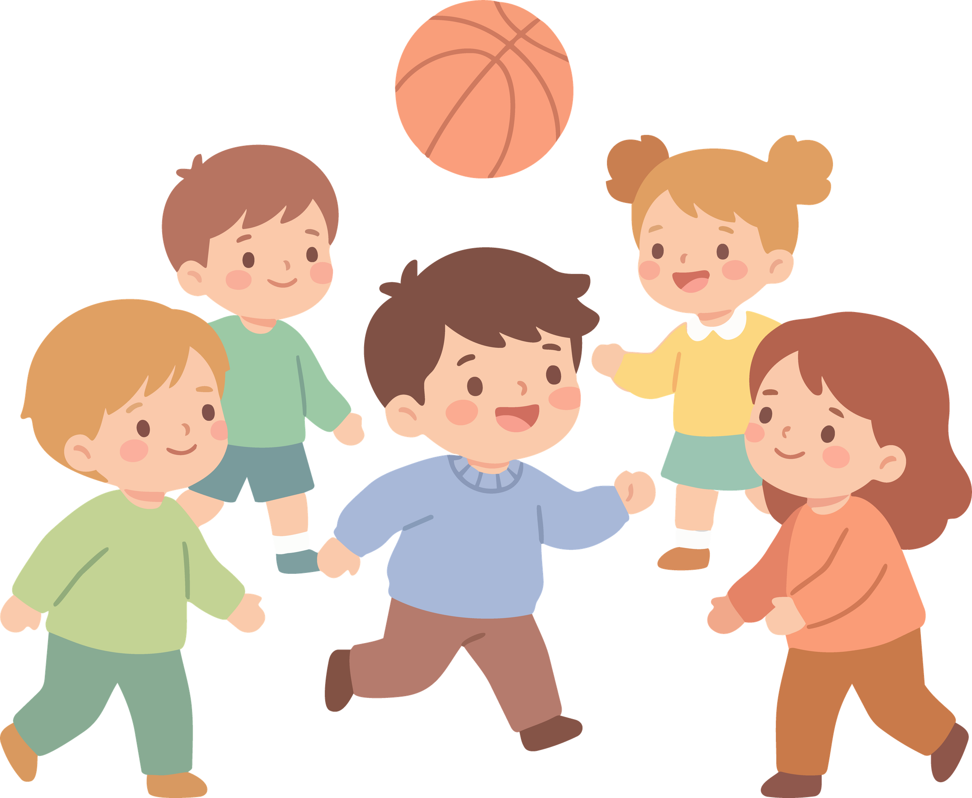

Slide 71
Activitat 2.7
Estratègies contra l'Assetjament
Acord de Classe

Slide 72
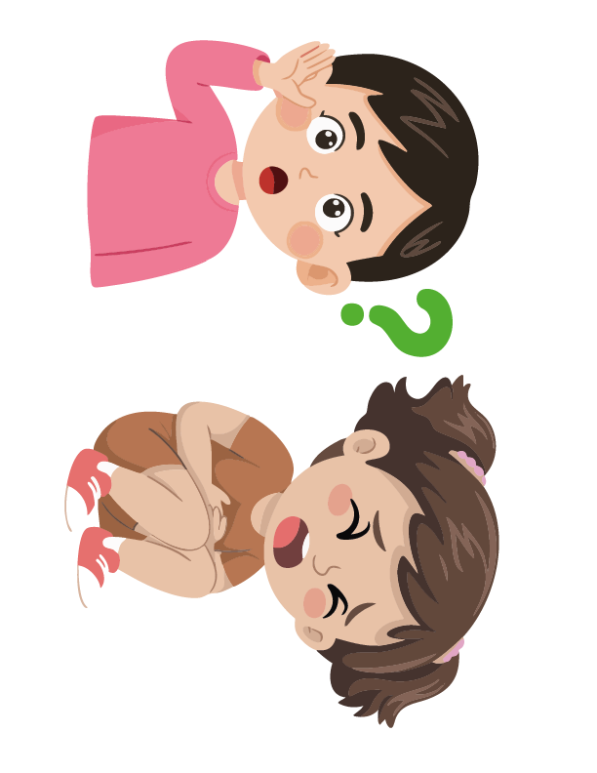
Materials:
  Pissarra o pissarra de paper.
  Cartolina gran o mural.
  Retoladors de colors.
  (Opcional) Targetes petites perquè cada estudiant pugui escriure una proposta.
Què farem:
Escriurem un compromís de classe contra l'assetjament i el ciberassetjament.
Ja hem vist què són l'assetjament escolar i el ciberassetjament, i com afecten les persones.
Ara pensem junts:
Què podem fer com a classe per assegurar-nos que això no passi o per aturar-ho si passa?

Slide 73
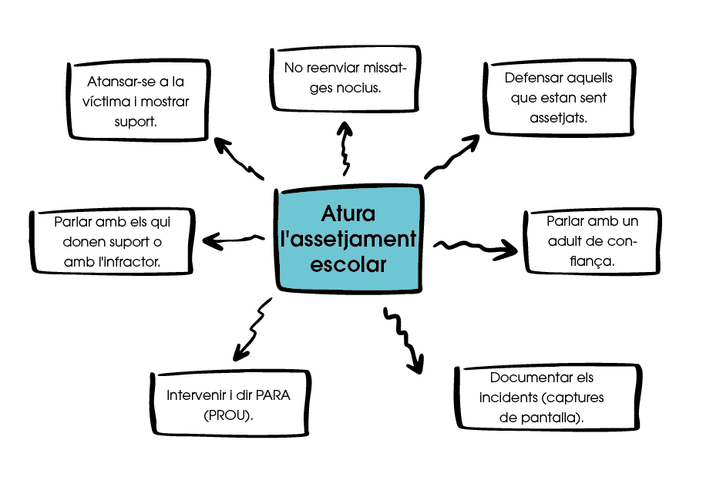
El que pot fer cada individu
El que la classe pot fer.
Què fer a Internet
Recorda: demanar ajuda no és delatar, és protegir-te.

Slide 74
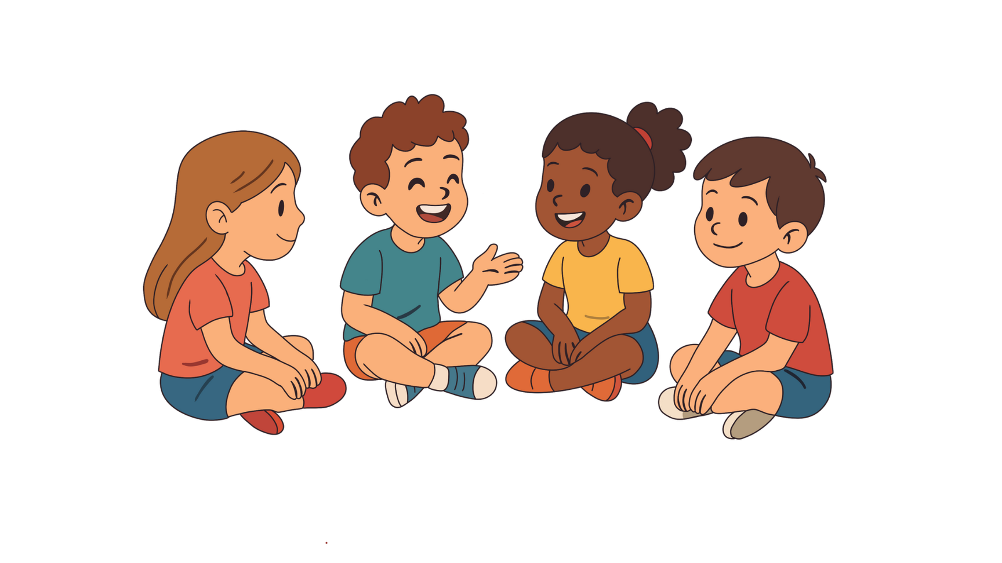
L'assetjament no és només un problema d'una persona; és el repte de tothom. Com a classe, ens comprometem a cuidar-nos mútuament i a oferir-nos suport.
Recorda: com a grup, tots som responsables de cuidar-nos els uns als altres.

Slide 75
Activitat 2.8
Cercle de tancament
Cartes d'amor propi

Slide 76
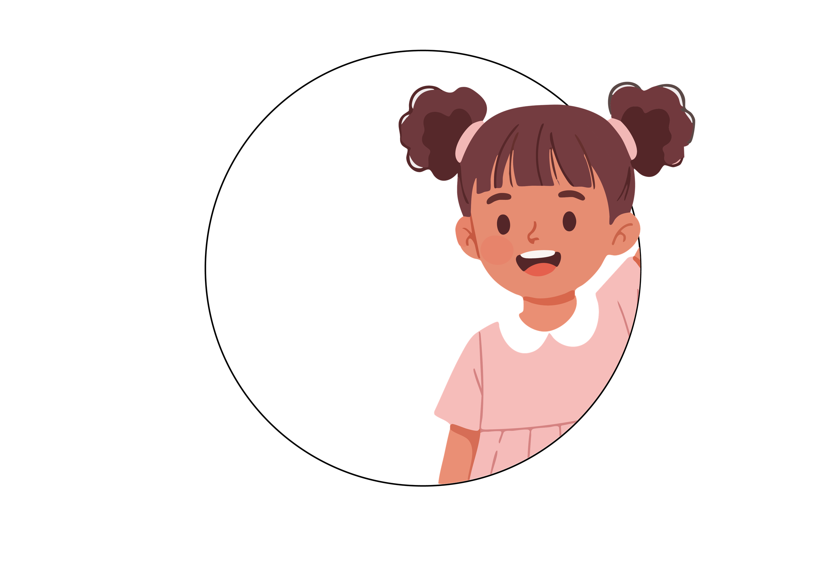
Materials:
  Una targeta circular o una targeta d'amor propi per a cada estudiant.
  Marcadors de colors.
  (Opcional) Cinta adhesiva per penjar les targetes a la paret de l'aula.
El que farem:
Cada estudiant escriurà un missatge positiu per a si mateix i el compartirà si ho desitja.

Slide 77
Circula per l'aula, passant les cartes de mà en mà.
Ets molt valent
Tothom escriu un missatge positiu a la targeta de l'altre.
M'encanta el teu cabell
I’m Lisa
I’m a Good friend
First write you name and a quality of yours
Ets molt divertit
Ets amable

Slide 78
Així com les paraules poden fer mal, també tenen el poder de fer-nos sentir bé i unir-nos com a grup. Recordem utilitzar les nostres paraules per construir i donar suport.

Slide 79
Activitats complementàries
La Bústia de Missatges Anònims

Slide 80

Materials:
  Una caixa decorada o una bústia (física o virtual).
  Petits trossos de paper.
  Bolígrafs o llapis.
Què farem:
Qualsevol pot utilitzar-lo de manera anònima per deixar missatges sobre com se sent, alguna cosa injusta que hagi vist o per compartir consells o un missatge positiu.

Slide 81
Activitats complementàries
La Xarxa de Confiança

Slide 82
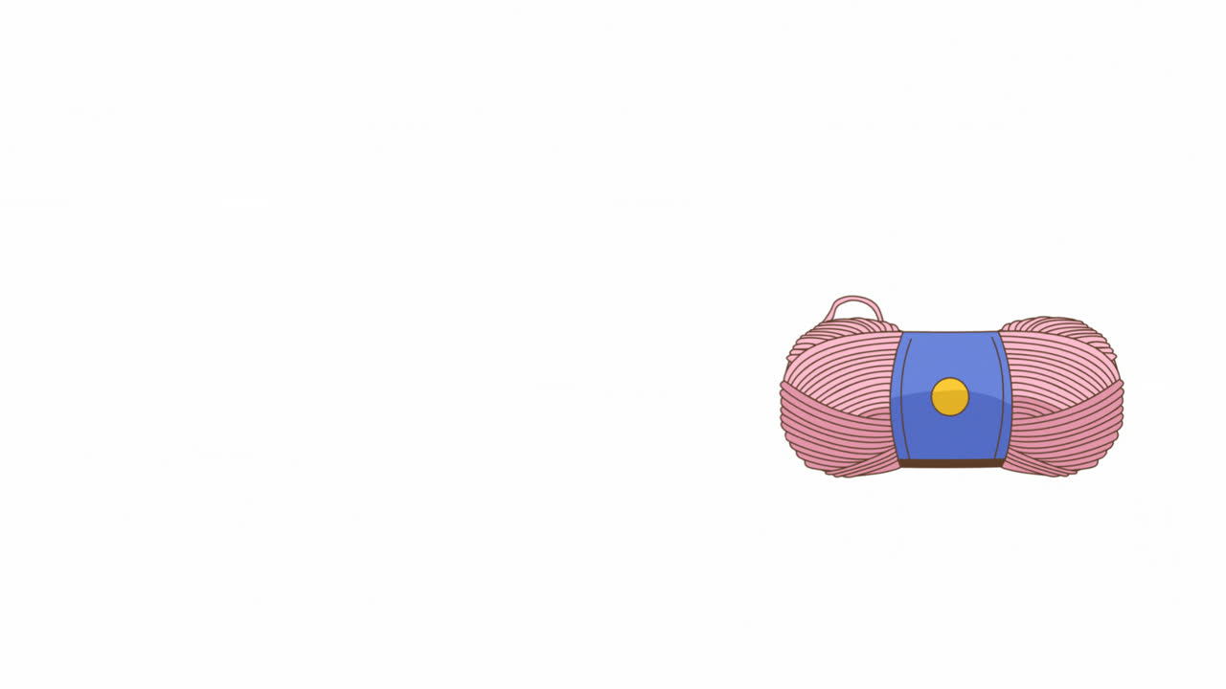
Materials:
  Una bola de llana o de fil.
  Espai suficient perquè el grup formi un cercle.
Què farem:
Forma un cercle i, llançant una bola de llana, diu una qualitat positiva o un missatge de suport a un company de classe.
Recorda: Quan estem connectats i ens donem suport mútuament, la classe és més forta.

Slide 83
Tancament del mòdul
El més important: donar-se suport mútuament, respectar-se mútuament i construir una classe segura.
Cada un té un paper perquè ningú se senti sol.
L'assetjament escolar i el ciberassetjament no són jocs. Amb les nostres paraules i accions podem causar mal… o podem preocupar-nos.

Slide 84


